Slide 1

AVANCE DEL NODO REGIONAL DE CAMBIO CLIMATICO CARIBE E INSULAR (NORECCI)
Yerlis Caraballo Roble
Secretaría Técnica NORECCI
30 – 31 de mayo de 2017

Slide 2
PRELIMINARES
El Nodo Regional de Cambio Climático Caribe e Insular, esta conformado por los departamentos: La Guajira, Bolívar, San Andrés y Providencia, Sucre, Córdoba, Magdalena, Atlántico, Cesar.

Slide 3
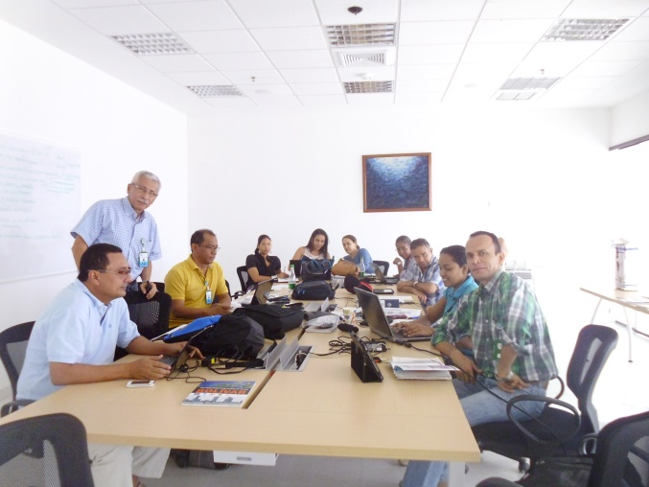
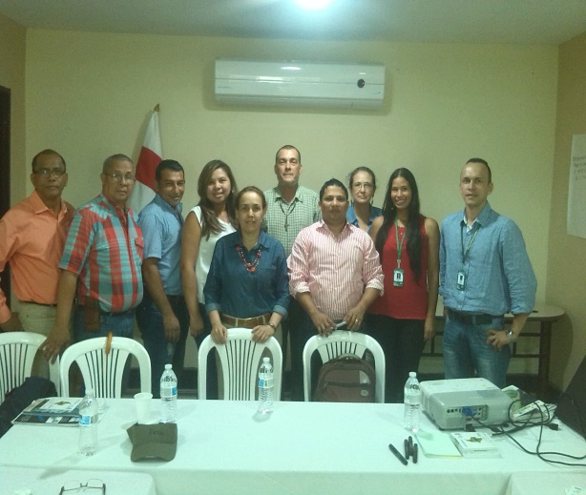
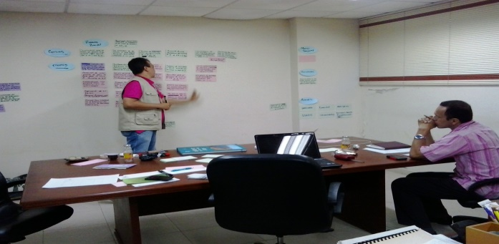
ACTORES QUE CONFORMAN EL NORECCI SEGÚN DECRETO 298
CORPORACIONES AUTONOMAS REGIONALES
Corpoguajira, Corpamag, CRA, Cardique, Corpocesar, Carsucre, Corpomojana, Coralina, CVS, CSB
ENTIDADES SIN ANIMO DE LUCRO Y ASOCIACIONES SECTOR PRIVADO
Cerrejón, Fundeban, Drummontdl, Red Colombiana de Derechos Humanos, la paz y el ambiente.
PARQUES NACIONALES Y CENTROS DE INVESTIGACION
INVEMAR
Parques Nacionales Naturales
DEPARTAMENTOS
Gobernación de la Guajira, Cesar, Magdalena, Atlantico, Bolivar, Sucre, Cordoba, Cesar y San Andres
CONSEJOS TERRITORIALES DE RIESGOS
Gestión de riesgos La Guajira, Cesar,
LA ACADEMIA
Universidad de La Guajira

Slide 4
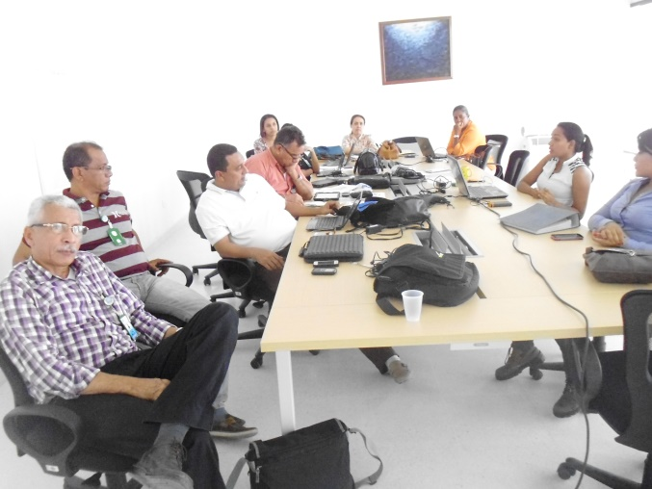
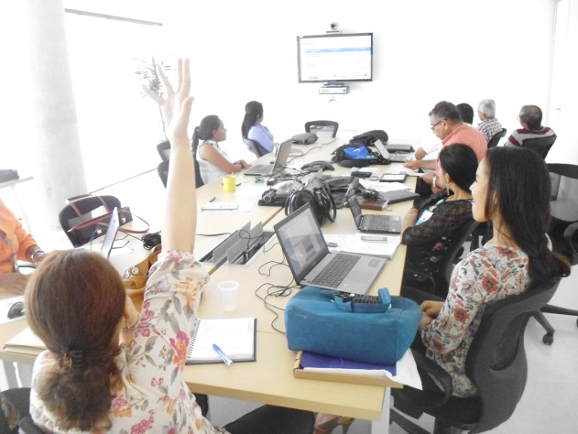
Estructura del Nodo actual
Comité Directivo
Secretaria Técnica
Comité Técnico
Mesas departamentales

Slide 5
Estructura del Nodo actual
COMITÉ DIRECTIVO
9 Gobernadores
10 Corporaciones
4 Autoridades Ambientales Urbanas
UAESPNN Territorial Caribe
INVEMAR
UNIGUAJIRA
Un Director de Cámara de Comercio de la Región Caribe

Slide 6
Instancias Administrativas (Reglamento Operativo) (Memorando de entendimiento.
El Nodo Regional de Cambio Climático Caribe e Insular, estructuró de manera participativa el documento denominado reglamento Operativo.

Slide 7
NECESIDADES
Articulación entre los actores del nodo.
Articulación entre el nodo y la comisión intersectorial de cambio climático.
Persiste la dificultad para acceder a recursos económicos para la ejecución conjunta de acciones de mitigación y adaptación.
Voluntad política y acompañamiento en el proceso por parte del MADS.

Slide 8
( líneas Estratégicas)PLAN DE ACCION NRCC 2016-2019.xlsx
En formato Excel anexo se observa las líneas estratégicas propuestas para la formulación del Plan de Acción 2017 – 2019 del Nodo Regional de Cambio Climático Caribe e Insular.
Mesa de trabajo con técnicos del NORECCI el día 31 de mayo.

Slide 9
Cronograma de Trabajo interno del nodo 2017
FECHA | DESCRIPCION ACCIONES | LUGAR
30 Y 31 de mayo de 2017 | Primer Encuentro del Nodo Regional de Cambio Climático Caribe e Insular Temas: Aprobación de Reglamento Operativo. Firma del Memorando de entendimiento Avance del NORECCI Trabajo participativo de formulación de Plan de Acción. 2017 – 2019 | Riohacha
12 y 13 de Octubre de 2017 | Segundo Encuentro del Nodo Regional de Cambio Climático Caribe e Insular Temas: Experiencias exitosas en implementación y formulación de PICC. Proyectos formulados para socialización en el nodo y acceder a recursos de financiación. Avances en la ejecución del plan de Acción. | Monteria

Slide 10
AVANCES
- Formulación PICC Guajira.
- Desarrollo de herramientas matemáticas, informáticas y organizacionales para lograr un manejo del rio Ranchería ( La Guajira, Colombia) menos conflictivo, mas sostenible y resilientes al cambio climático.
- Implementación de acciones de mitigación y adaptación a la variabilidad climática en la cuenca baja del rio Tapias y el DMI rio Rancheria, La Guajira.
- Creación de un observatorio regional para la implementación de políticas publicas y toma de decisiones en cambio climático y gestión integral del riesgo en la región caribe colombiana

Slide 11
TALLER NODOS REGIONALES DE CAMBIO CLIMATICO

Slide 12


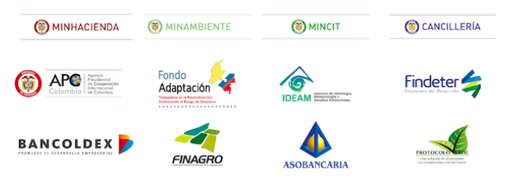
COMITÉ DE GESTIÓN FINANCIERA DEL SISTEMA NACIONAL DE CAMBIO CLIMÁTICO -SISCLIMA
Sebastian Lema. mlema@dnp.gov.co
Secretaría Técnica
Miembros
Instancia de coordinación del sector público y privado para movilizar recursos para financiar la adaptación y mitigación del cambio climático en Colombia
Notes:
Desde el Marco para la Estrategia se plantea impulsar unas líneas estratégicas y un conjunto de acciones que envíen señales claras a los sectores públicos, privados y de cooperación para que incrementen sus inversiones y la eficacia de las mismas en iniciativas climáticas y que creen las condiciones para incorporar las consideraciones de cambio climático en la planificación económica y financiera del país así como la planificación sectorial y territorial.

Slide 13
COMITÉ DE GESTIÓN FINANCIERA DEL SISTEMA NACIONAL DE CAMBIO CLIMÁTICO –SISCLIMA SECTOR PRIVADO
BIODIVERSIDAD Y CLIMA
Marzo 2017
Notes:
Desde el Marco para la Estrategia se plantea impulsar unas líneas estratégicas y un conjunto de acciones que envíen señales claras a los sectores públicos, privados y de cooperación para que incrementen sus inversiones y la eficacia de las mismas en iniciativas climáticas y que creen las condiciones para incorporar las consideraciones de cambio climático en la planificación económica y financiera del país así como la planificación sectorial y territorial.

Slide 14
ARTICULACIÓN DEL COMITÉ DE GESTIÓN FINANCIERA CON LOS NODOS TERRITORIALES DE CAMBIO CLIMÁTICO
¿Cuáles son las necesidades de los nodos en materia de financiamiento climático?
¿Cuál debe ser el mecanismo del CGF con los nodos territoriales?
¿Cómo representar a los nodos en el Comité de Gestión Financiera?
Notes:
Financia Gap Report UNEP

Slide 15
ENTIDADES ALIADAS A LOS NODOS DE CAMBIO CLIMATICOS
NRCC
ECOVERSA
ECOSIMPLE
IDEAM
FONDO ACCION
GIZ
MADS -
Notes:
Desde el Marco para la Estrategia se plantea impulsar unas líneas estratégicas y un conjunto de acciones que envíen señales claras a los sectores públicos, privados y de cooperación para que incrementen sus inversiones y la eficacia de las mismas en iniciativas climáticas y que creen las condiciones para incorporar las consideraciones de cambio climático en la planificación económica y financiera del país así como la planificación sectorial y territorial.

Slide 16
GRACIAS

